Slide 1
LÍNGUA PORTUGUESA
6º ANO
APOIO PARA AULAS E ESTUDOS

Slide 2
MÓDULO 1
Estudo do texto – Capa de livro e quarta capa
Estudo do texto – Quarta capa de livro e comentário do leitor
Estudo da língua – Linguagem verbal e linguagem não verbal
Estudo dos sentidos – Variação linguística e adequação de linguagem
Estudo do texto – Narrativa de aventura
Estudo da língua – Substantivo
Estudo de escrita e oralidade – Sinais de pontuação: travessão, ponto de exclamação, ponto de interrogação e reticências
Outras linguagens – Arte e universo literário
Imagem de abertura

Slide 3
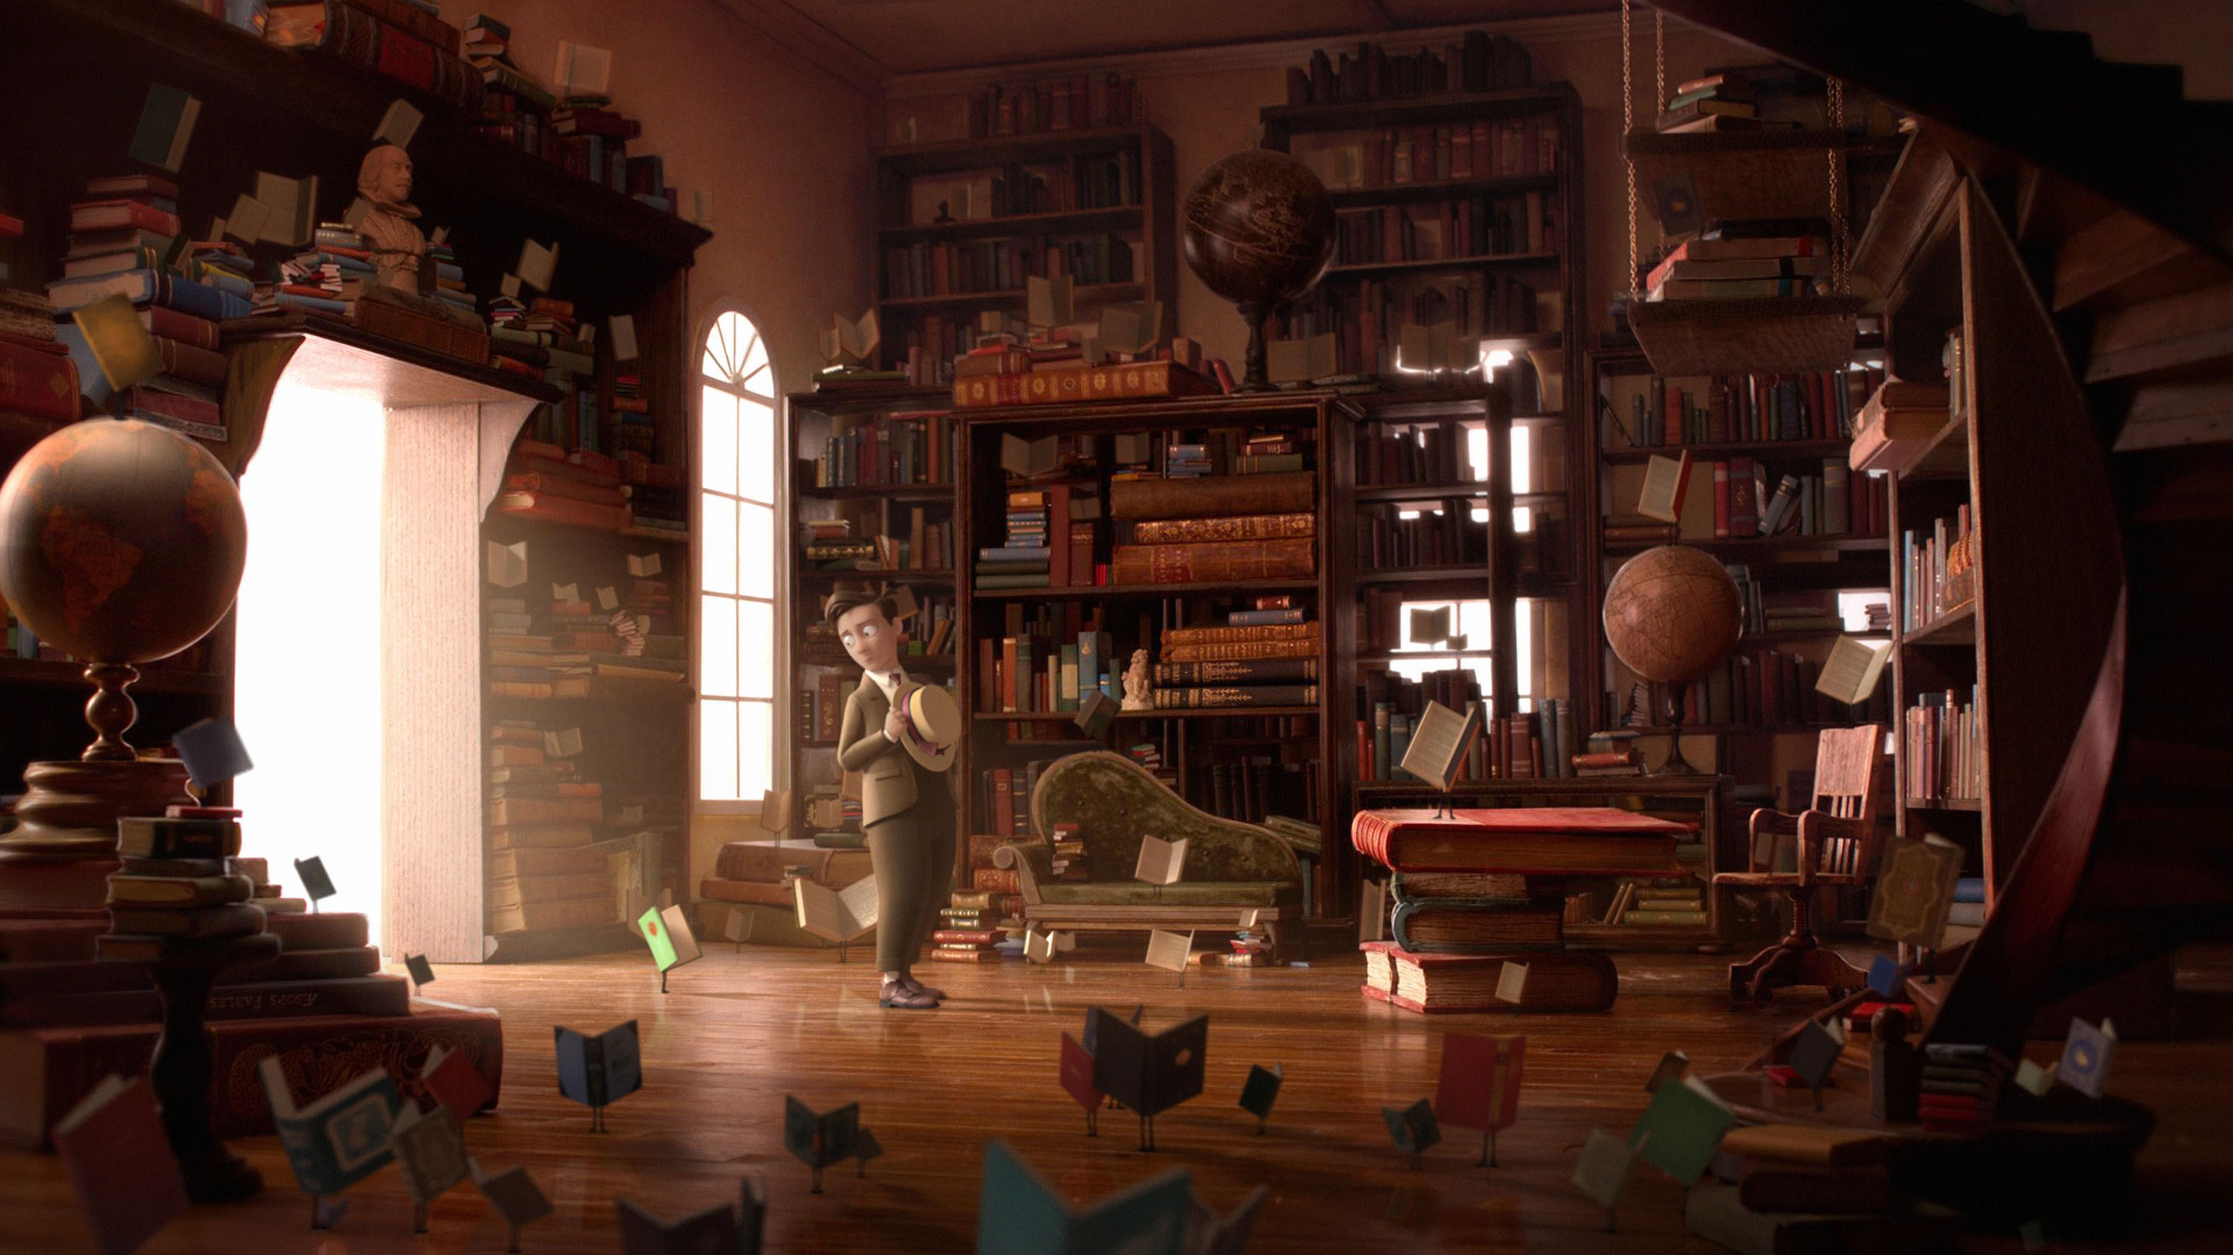
MÓDULO 1
FILME DE WILLIAN JOYCE, BRANDON OLDENBURG. OS FANTÁSTICOS LIVROS VOADORES DO SENHOR LESSMORE. EUA. 2012. FOTO: PHOTO 12/ALAMY/FOTOARENA
Frame do curta-metragem Os fantásticos livros voadores do Sr. Morris Lessmore, dirigido por William Joyce e Brandon Oldenburg (Estados Unidos, 2012).

Slide 4
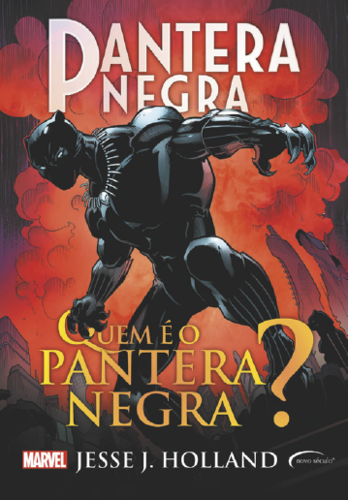
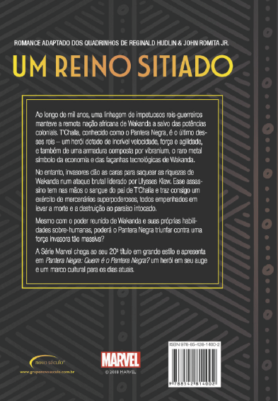
ESTUDO DO TEXTO
Capa de livro e quarta capa
A capa e a quarta capa são textos que permitem aos leitores saber mais sobre o conteúdo de um livro. A capa apresenta o título e a autoria da obra, a editora que a publica, além de muitas vezes ter uma imagem sugestiva. A quarta capa geralmente apresenta um texto que sintetiza a obra e ajuda a despertar a curiosidade do leitor.
MÓDULO 1
EDITORA NOVO SÉCULO
A composição da capa e da quarta capa de um livro deve permitir ao leitor compreender do que ele trata, qual editora o publica, quem é seu autor, entre outras informações. A capa geralmente apresenta textos verbais (título, autoria) e não verbais (logomarca da editora, ilustração ou fotografia etc.) que fazem referência ao conteúdo da obra. A quarta capa apresenta elementos variados, como um resumo do conteúdo do livro capaz de despertar o interesse do leitor e informações sobre a identificação da obra (código de barras).
Quanto à linguagem, é comum o uso de palavras que identificam personagens e acontecimentos e que evidenciam características e qualidades da obra.

Slide 5
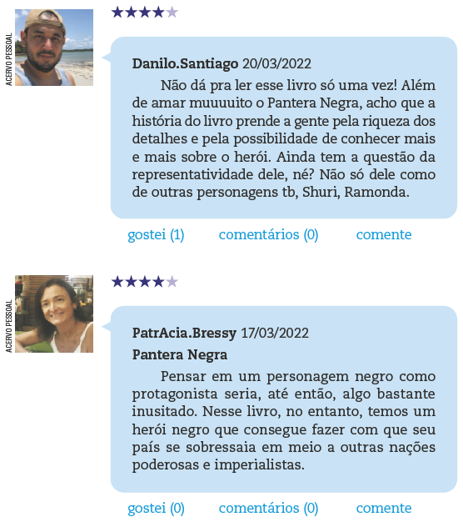
ESTUDO DO TEXTO
Quarta capa de livro e comentário do leitor
A capa e a quarta capa têm por finalidade atrair a atenção e despertar o interesse do leitor para a obra que está sendo apresentada.
MÓDULO 1
O site em que os comentários foram publicados é uma rede social que funciona como plataforma de compartilhamento de leituras e avaliação de livros. Nela, os leitores podem compartilhar resumos de obras e seus comentários sobre os livros que leram ou que querem ler.
PANTERA Negra: Quem é o Pantera Negra? Resenhas mais comentadas. Skoob. [S. l.], [c2022]. Disponível em: www.skoob.com.br/livro/resenhas/777692/mais-comentadas/. Acesso em: 22 mar. 2022.

Slide 6
ESTUDO DA LÍNGUA
Linguagem verbal e linguagem não verbal
MÓDULO 1
Linguagem verbal é aquela que utiliza a palavra – o signo linguístico – na comunicação. A linguagem verbal tem duas modalidades: modalidade oral e modalidade escrita.
Linguagem não verbal é aquela que utiliza símbolos, imagens, dança, tom de voz, postura corporal, pintura, música, mímica, escultura e gestos como meio de expressão.
Capa do livro O avião fantasma, de Thomas C. Brezina, publicado pela Editora Ática, em 2019.
EDITORA ÁTICA

Slide 7
ESTUDO DOS SENTIDOS
Variação linguística e adequação de linguagem
Variação linguística refere-se à transformação de palavras, expressões e de pronúncia determinada por fatores como profissão, classe social, região, idade, nível de escolaridade e situação de comunicação. Esses variados modos de usar a língua podem ocorrer tanto nas modalidades oral e escrita da língua quanto em seus registros formal ou informal.
MÓDULO 1
Variações geográficas
São os jeitos de falar de um país, uma região, um estado, uma cidade ou mesmo um bairro.
Variações socioculturais
São os jeitos de falar que mudam conforme o grau de escolaridade, o grupo de profissionais, o grupo social e as condições socioeconômicas.
Variações situacionais
São os jeitos de falar que mudam conforme a situação de comunicação em que o falante se encontra.
Variações históricas
São os jeitos de falar que mudam com o tempo.

Slide 8
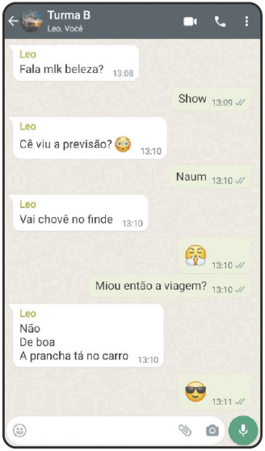
ESTUDO DOS SENTIDOS
Variação linguística e adequação de linguagem
Quando uma pessoa apresenta um trabalho acadêmico para uma plateia, é mais comum ela usar um registro formal nessa fala; mas, quando for explicar esse mesmo assunto entre amigos, é mais comum ela usar um registro informal.
Registro é a variação presente na fala de uma pessoa. Essa variação irá depender da situação em que ela se encontra. O registro formal é uma forma mais monitorada, em que o falante geralmente se preocupa em usar as regras gramaticais regidas pela norma-padrão. O registro informal é uma forma menos monitorada, empregada pelo falante em situações de menor formalidade.
MÓDULO 1
Norma-padrão é o termo usado para designar o conjunto de regras descritas pela gramática normativa para regulamentar o uso da língua. Ainda que nem sempre essas regras correspondam ao modo como a língua é utilizada no dia a dia, é fundamental que o falante as conheça para que possa fazer uso consciente e reflexivo delas quando a situação de comunicação exigir.
ACERVO PESSOAL/ARTEM MASHCHENKO/SHUTTERSTOCK.COM

Slide 9
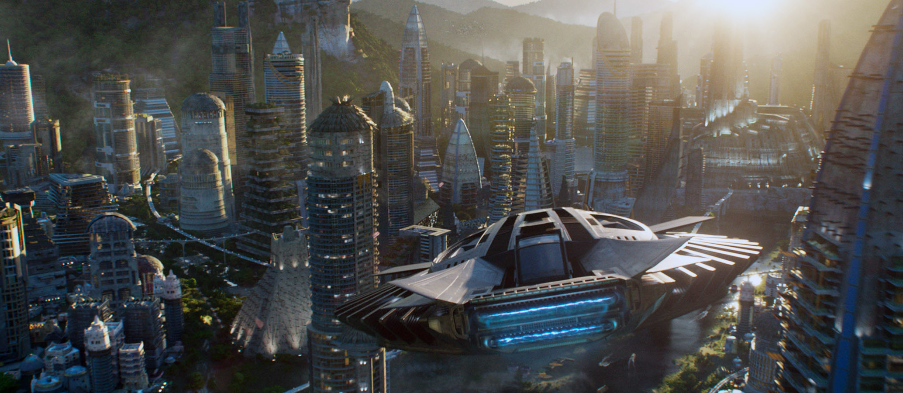
ESTUDO DO TEXTO
Narrativa de aventura
As narrativas de aventura são histórias de ação e de superação de desafios pelas personagens. A finalidade desses textos é entreter e estimular a imaginação do leitor, levando-o a se envolver com a história como se ele próprio a vivenciasse. A personagem principal – muitas vezes, um herói ou super-herói – apresenta habilidades que lhe possibilitam enfrentar os desafios.
MÓDULO 1
© MARVEL / © WALT DISNEY STUDIOS MOTION PICTURES /EVERETT COLLECTION/FOTOARENA
Frame do filme Pantera Negra, dirigido por Ryan Coogler (Estados Unidos, 2018).

Slide 10
ESTUDO DO TEXTO
Narrativa de aventura
O narrador onisciente narra em 3ª pessoa, como se soubesse tudo que as personagens pensam e sentem.
A narrativa de aventura constrói-se a partir dos elementos centrais de algumas narrativas: situação inicial, complicação, clímax e desfecho. O narrador da história tanto pode participar das ações (narrador-personagem) quanto observar de fora esses acontecimentos e seus desdobramentos (narrador-observador). Quanto à linguagem, observa-se o emprego de substantivos e de adjetivos para construir as imagens de personagens e de espaços onde ocorre a narrativa e o emprego de diferentes maneiras de reproduzir as falas das personagens, por meio do uso do discurso direto e do discurso indireto.
MÓDULO 1
As falas das personagens podem ser introduzidas de diferentes maneiras em uma narrativa: de maneira direta ou indireta. O discurso direto reproduz as falas das personagens da forma como foram ditas. Geralmente elas são antecedidas pelo sinal de travessão (—), que indica o início da fala de uma personagem, a mudança de interlocutores ou a mudança da voz para o narrador. O discurso indireto reproduz o conteúdo das falas das personagens, em vez de uma transcrição exata delas. Predominam nele as palavras do narrador, que pode revelar também emoções, reações e sentimentos em relação às personagens.
Os verbos de elocução – como murmurar, perguntar, responder, exclamar, entre muitos outros – são usados para indicar aspectos das falas das personagens.

Slide 11
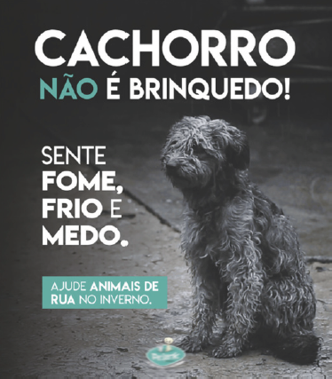
ESTUDO DA LÍNGUA
Substantivo
Substantivo é a palavra que dá nome aos seres em geral, como pessoas, objetos, animais, lugares, sentimentos, ações e acontecimentos.
Substantivo comum e próprio
Substantivo comum é a palavra que nomeia seres, em geral, de uma mesma espécie ou categoria.
Substantivo próprio é a palavra que nomeia um ser particular de uma mesma espécie ou categoria. Deve ser escrito com letra inicial maiúscula.
MÓDULO 1
CARTAZ DA PET SPERK

Slide 12
ESTUDO DA LÍNGUA
Substantivo
Substantivo concreto e abstrato
Substantivo concreto é a palavra que nomeia seres, reais ou imaginários, que têm existência própria, isto é, que não dependem de outro ser para existir.
Substantivo abstrato é a palavra que representa algo dependente de outro ser, como uma ação, um sentimento ou uma qualidade.
Substantivo primitivo e derivado
Substantivo primitivo é a palavra que não deriva de nenhuma outra palavra.
Substantivo derivado é a palavra formada a partir de outra palavra, substantivo ou não.
MÓDULO 1

Slide 13
ESTUDO DA LÍNGUA
Substantivo
Substantivo simples e composto
Substantivo simples é um nome formado por uma só palavra.
Substantivo composto é um nome formado por mais de uma palavra, que são combinadas para designar um único ser ou ideia.
Substantivo coletivo
São palavras que nomeiam em si um conjunto de seres ou coisas de uma mesma espécie.
MÓDULO 1

Slide 14
ESTUDO DE ESCRITA E ORALIDADE
Sinais de pontuação: travessão, ponto de exclamação, ponto de interrogação e reticências
MÓDULO 1
Os sinais de pontuação são recursos gráficos importantes para a construção de sentidos e para a compreensão de textos. Em um texto escrito, diferentes efeitos de sentidos podem ser construídos pelos sinais de pontuação.
Reticências são usadas para indicar que a frase foi cortada, interrompida, para evidenciar uma pausa, para indicar que houve dúvida, hesitação ou surpresa.
Travessão é usado para indicar os turnos de falas de interlocutores em um diálogo e para separar palavras ou expressões que explicam algo em um texto.
Ponto de interrogação é usado para indicar perguntas diretas.
Ponto de exclamação é usado para dar ênfase ao que se diz.

Slide 15
OUTRAS LINGUAGENS
Arte e universo literário
CORTESIA DO ARTISTA E GALERIA LUISA STRINA CILDO MEIRELES
A obra é formada por um píer de madeira e milhares de livros abertos em páginas com imagens azuis. Quando o espectador entra na obra, escuta um áudio com vozes de adultos e crianças pronunciando a palavra água em mais de 80 idiomas diferentes.
MÓDULO 1
MEIRELES, Cildo. Marulho. 1991-2001. Instalação com madeira, livros e áudio, 347 cm × 1350 cm × 2300 cm. MAM Rio, Rio de Janeiro (RJ).

